Slide 1
الأول الابتدائي

Slide 2
الالعاب الصغيرة المرتبطة بكرة اليد
التنطيط

Slide 3
نقاط فنية وتعليمية
فيديو تعليمي
تقييم ذاتي
الالعاب الصغيرة (التنطيط)

Slide 4
تنطيط الكرة بيد واحدة.
توزيع النظر بين الكرة و المكان.
ثني الرسغ اثناء الدفع.
تدفع الكرة باليد.

Slide 6
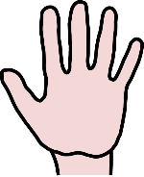
أسم المهارة : التنطيط
فكر معي ...
كم يد نستخدم لتنطيط الكرة
يدان
يد واحدة

Slide 7
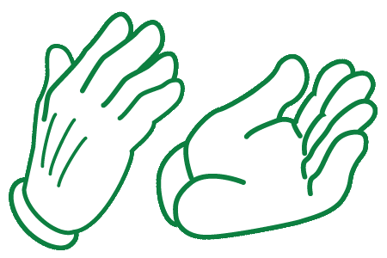
أسم المهارة : التنطيط
تنطيط الكرة بيد واحدة
أحسنت

